Slide 1
3Dモデルにて建築物を 再現する
発表者:南涼雅 小山田凌冬

Slide 2
目的

Slide 3
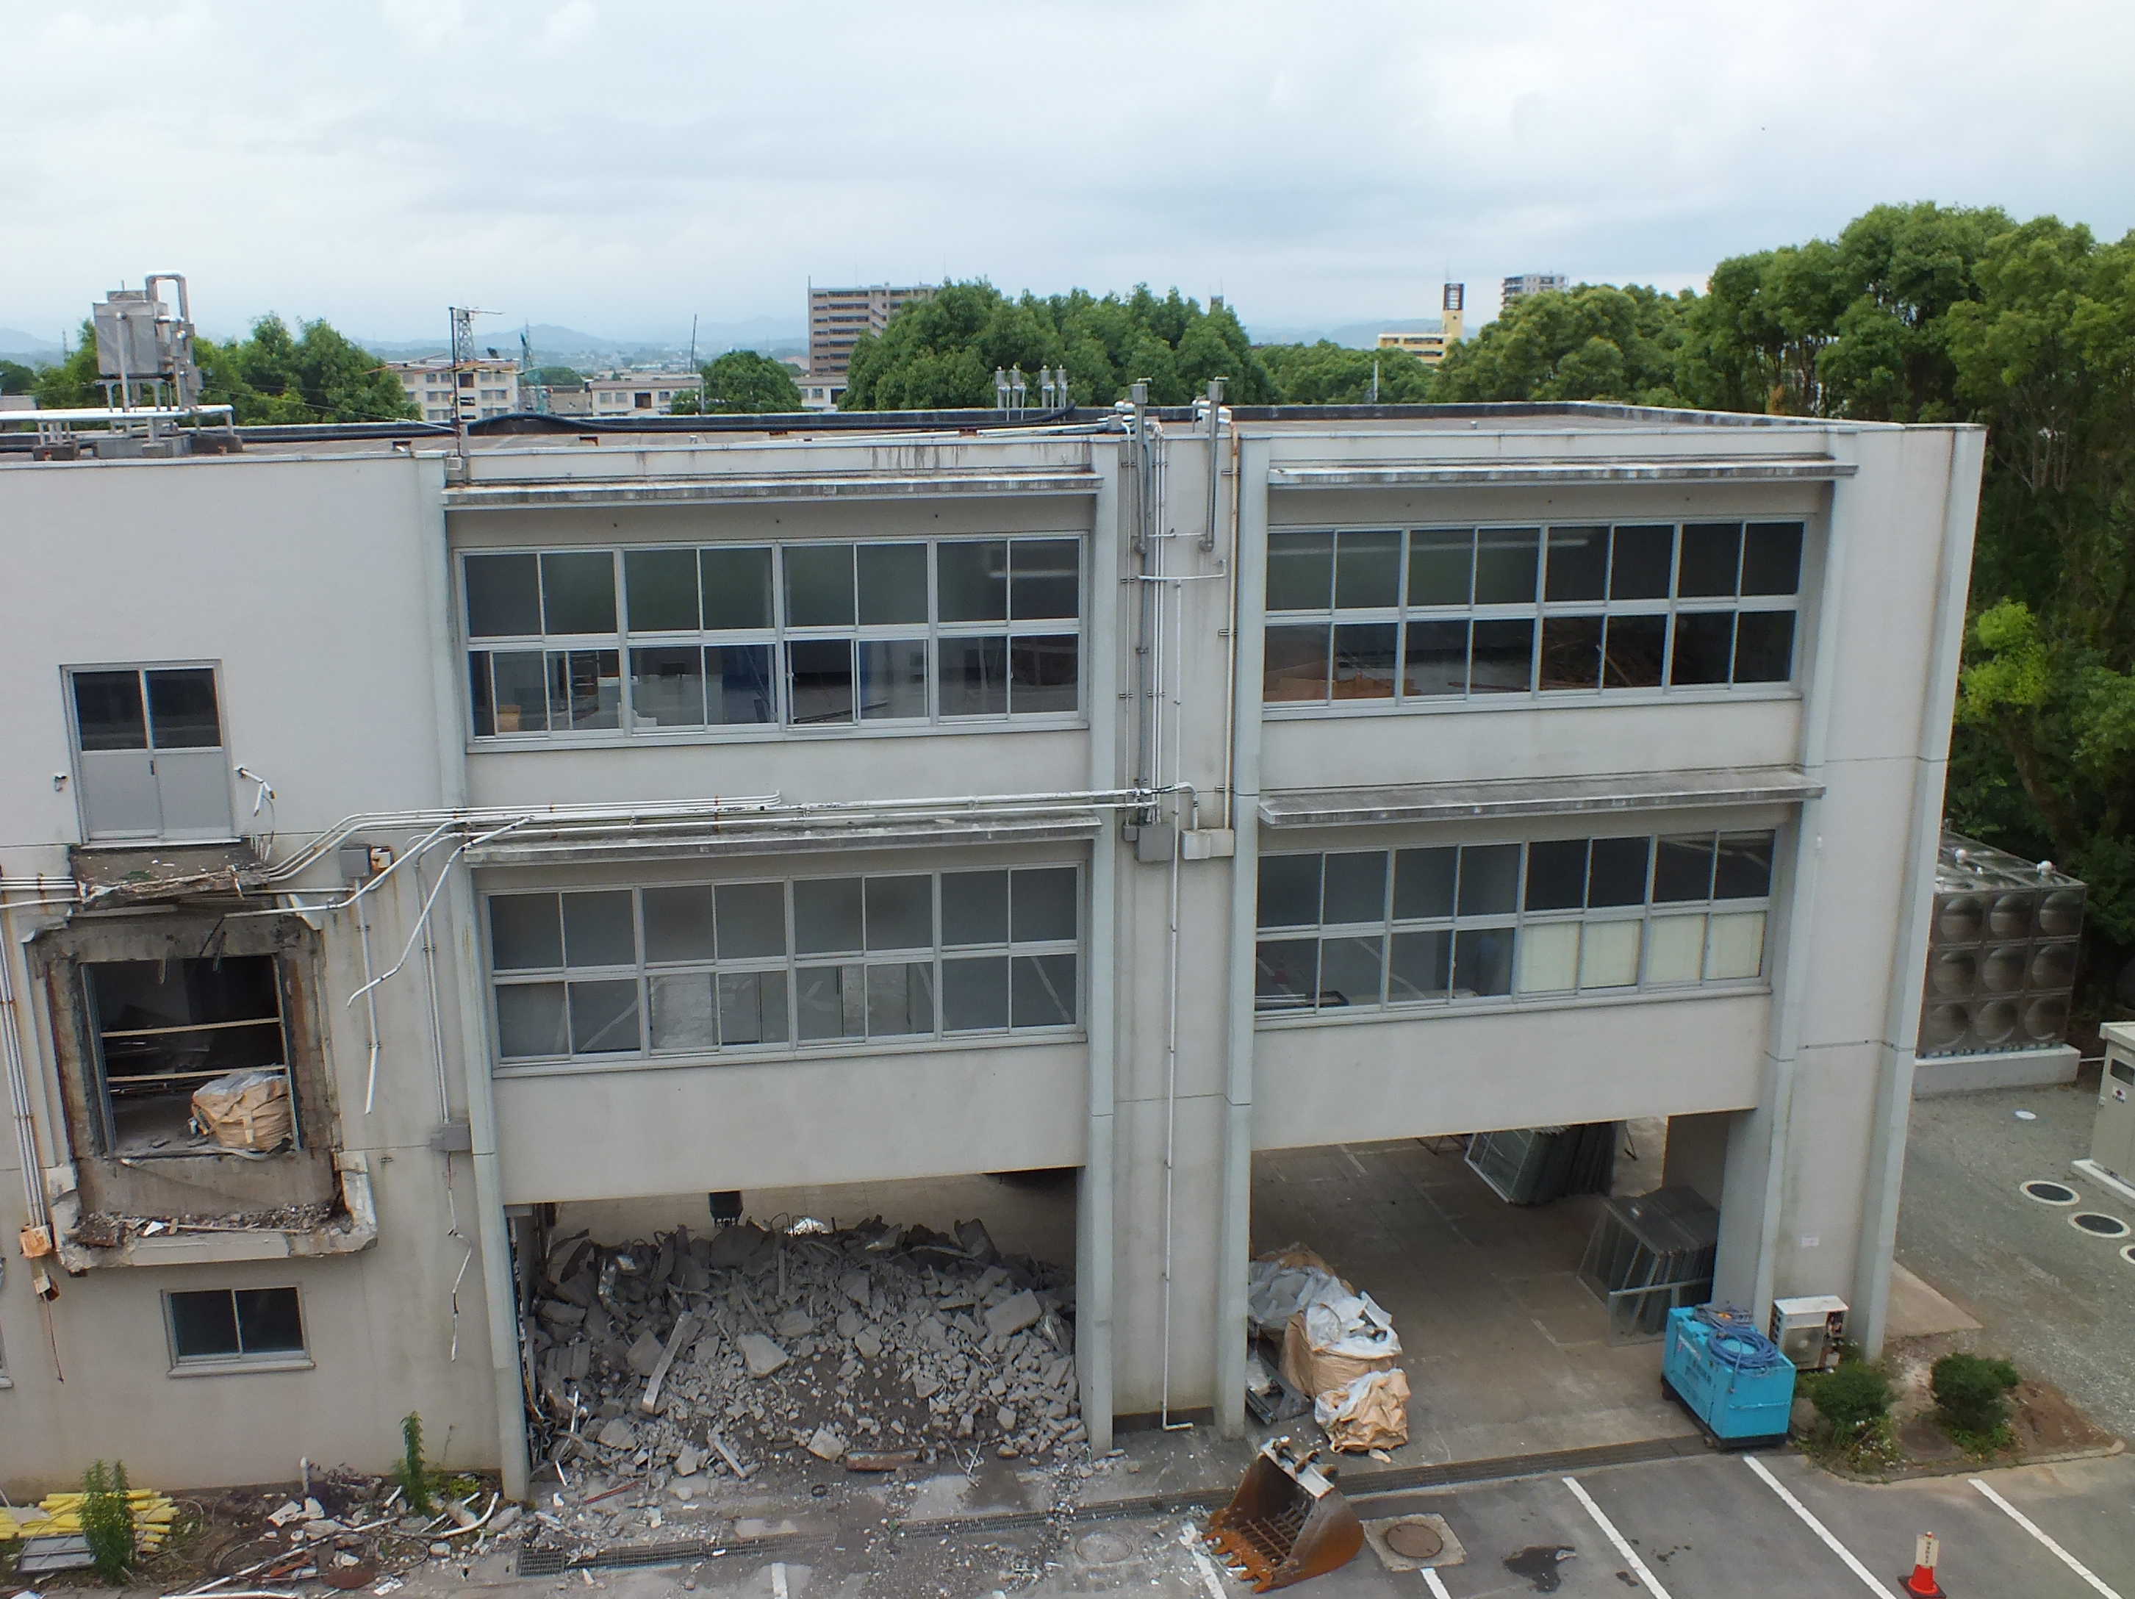

Slide 4
準備物

Slide 5
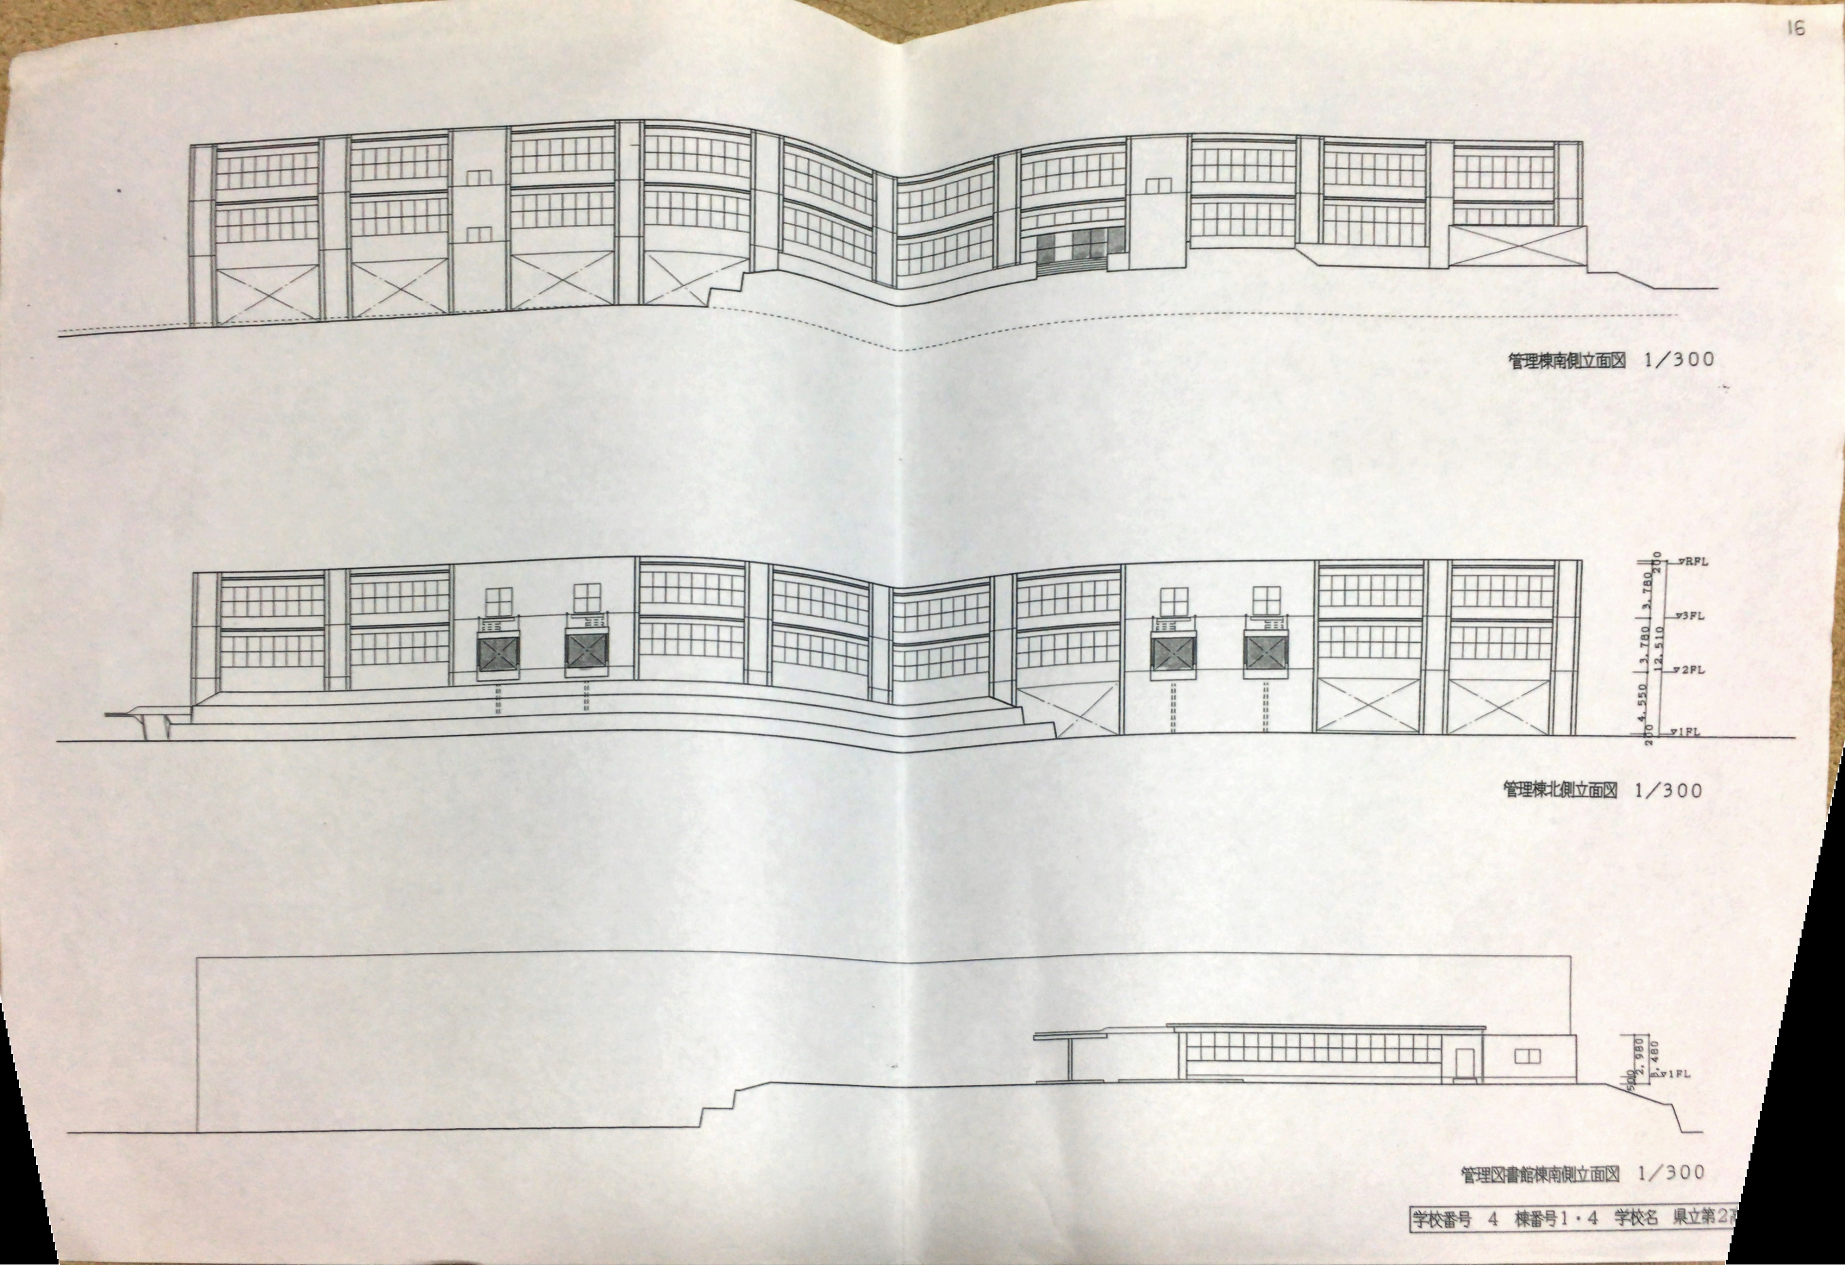

Slide 6


Slide 7
SketchUpに ついて

Slide 8
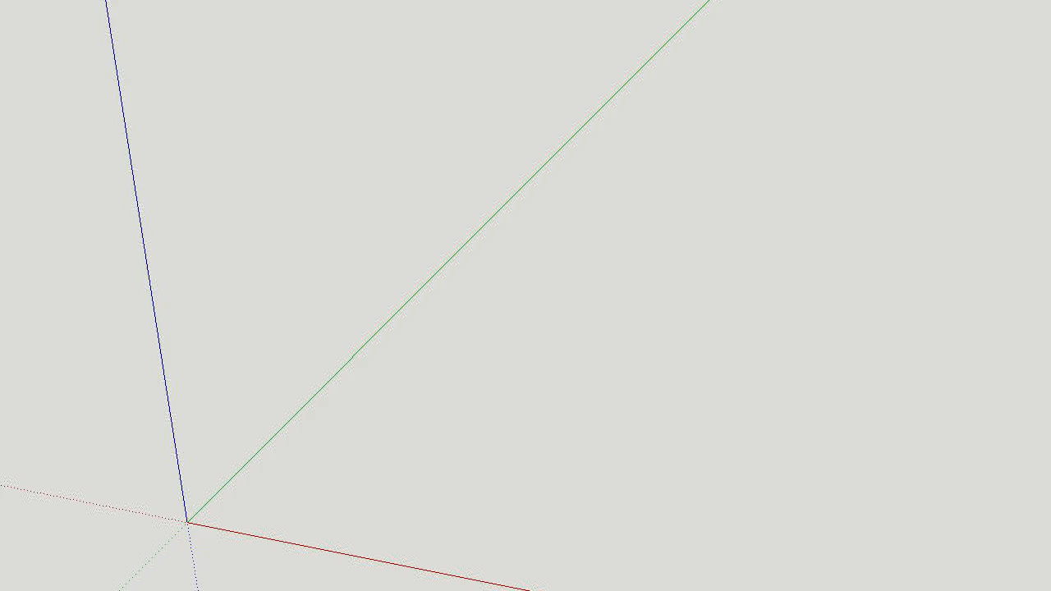

Slide 9
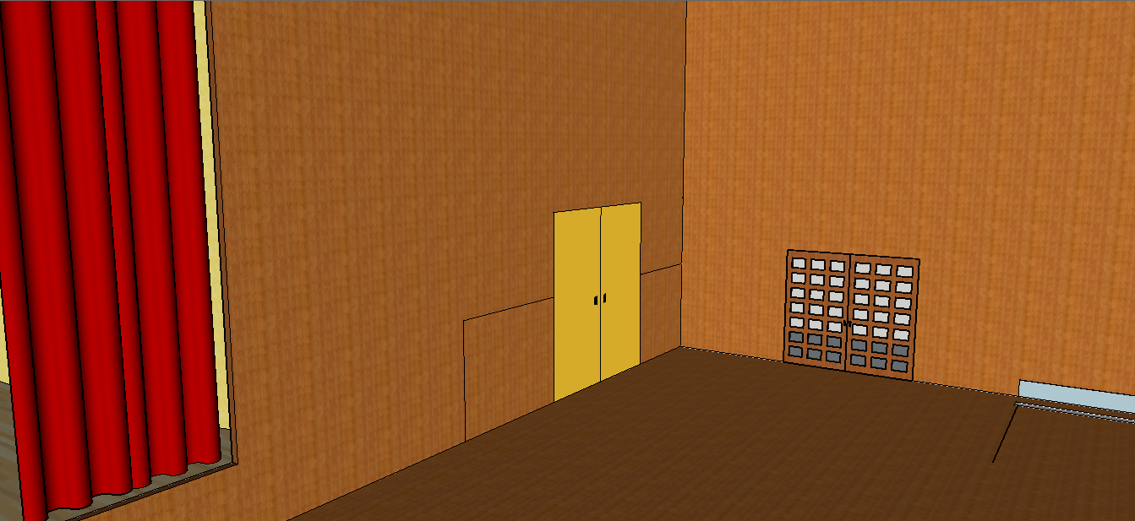

Slide 10
実際に見てみましょう！！

Slide 11
参考文献
・第二高校設計図
・第二高校第二体育館設計図
・動画でわかるSketchUp
最強バイブル
著者:佐藤正彦 出版:エクスナレッジ

Slide 12
謝辞
ご指導していただいた
先生方ありがとうございました

Slide 13
最後に

Slide 14
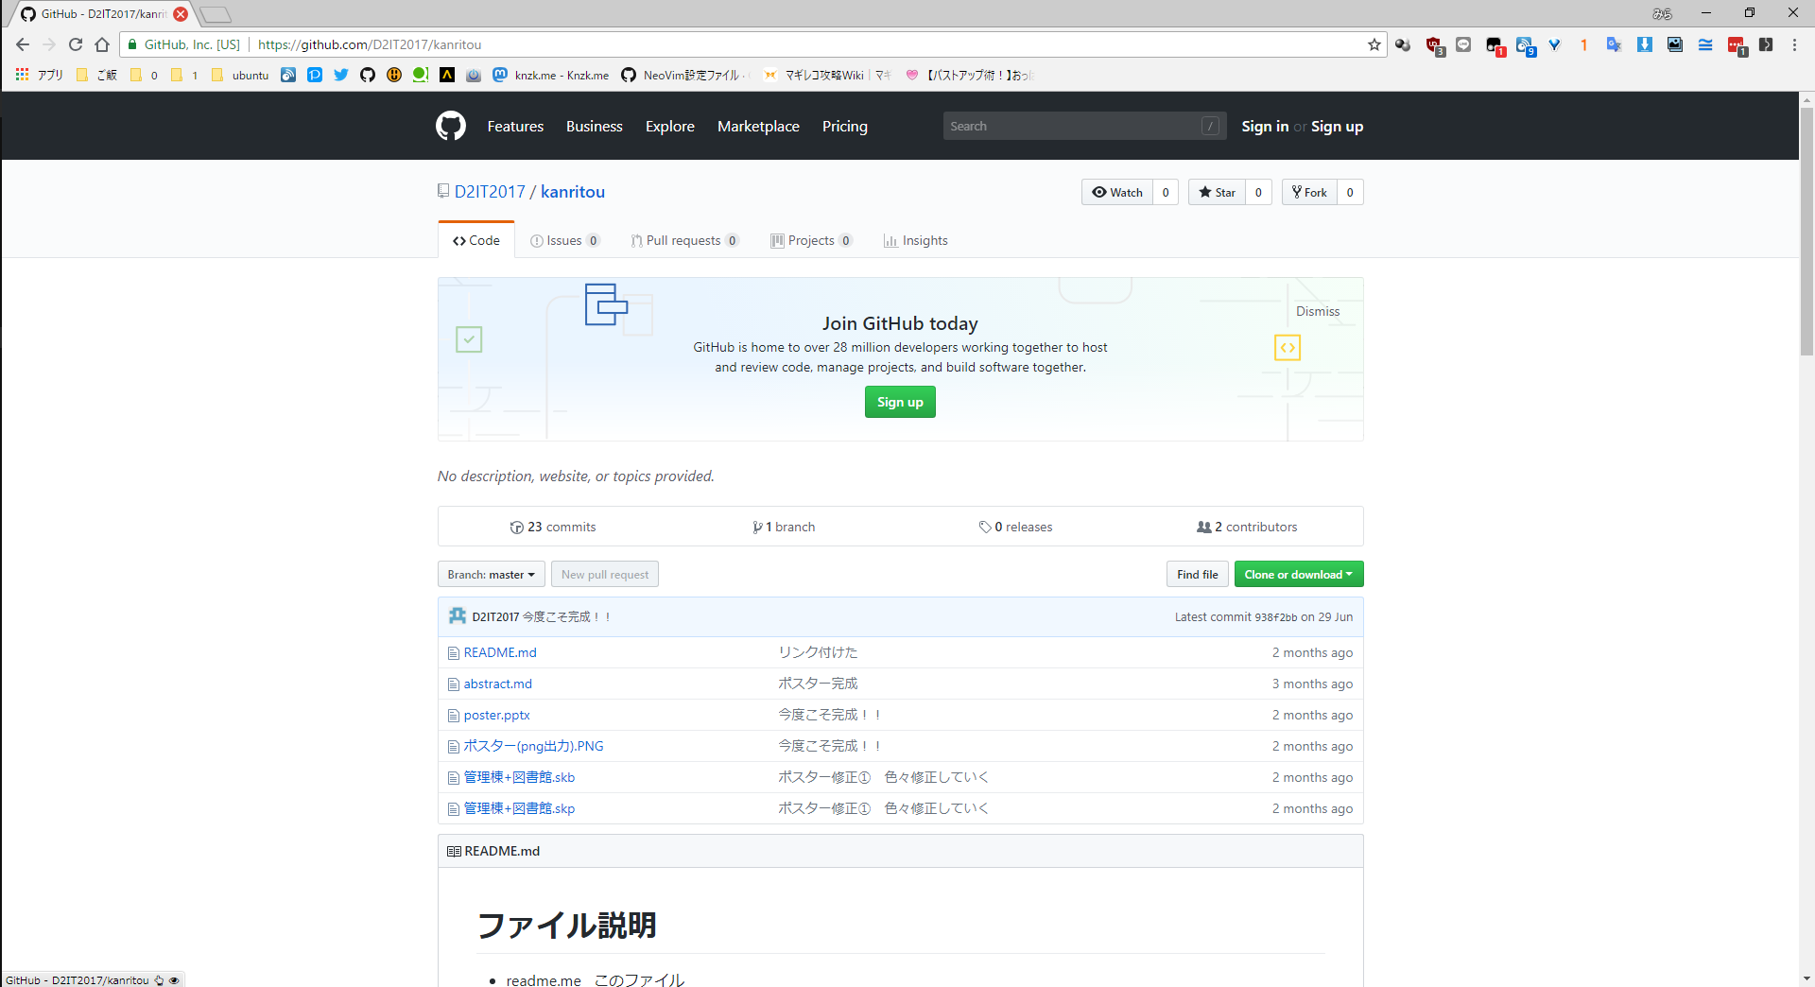
https://github.com/D2IT2017/kanritou

Slide 15
※注意！！
高校のPCではこのサイトに
アクセスできません
最新版はサイトの方に上げているので
自宅でのダウンロードを
よろしくおねがいします。

Slide 16
ご静聴 ありがとうございました

